Slide 1

MCDI503
EXPLORACIÓN INTELIGENTE PARA LA CIENCIA DE DATOS
CIERRE DEL PROYECTO - FASE 4
Evaluación Sumativa 3
Pipeline exploratorio reproducible e ingeniería de variables
Luis Díaz | Gonzalo Bouldres | Eduardo Contreras
Grupo 6 | 23 de septiembre de 2026
Universidad Andrés Bello

Slide 2
1. Problema, contexto y objetivo del cierre
De EDA reproducible a una matriz candidata para modelamiento posterior
Problema: analizar diferencias de supervivencia en Titanic sin introducir fuga de información ni redundancias innecesarias.
Continuidad: la Fase 4 parte de la base preparada y validada en las Fases 2-3.
Objetivo: transformar, derivar y seleccionar variables con criterios explícitos y auditables.
Alcance: ingeniería de variables y selección preliminar; no se entrenan modelos ni se evalúa desempeño predictivo.
891
15
pasajeros
variables originales
29
38,4 %
columnas inicio F4
supervivencia
Criterio metodológico
Priorizar trazabilidad, consistencia y control de fuga de información
Fuente: dataset Titanic de seaborn (Waskom, 2021) y outputs/01-04 del notebook Fase 4.
2

Slide 3
2. Dataset y recorrido desarrollado
Continuidad entre Fases 1-4
Fase 1
Fases 2-3
Fase 4
Salida
Definición del problema
Selección de Titanic
Foco en supervivencia
Diagnóstico de calidad
Limpieza e imputación
EDA univariado/bivariado
Transformaciones
Variables derivadas
Selección preliminar
Codificación
Dataset enriquecido
Matriz X candidata
Target separado
Auditoría completa
→
→
→
La Fase 4 no reemplaza el trabajo anterior: lo audita, lo extiende y prepara una representación explícita para una etapa de modelamiento posterior.
Fuente: trazabilidad del pipeline (outputs/13) y resumen final (outputs/15).
3

Slide 4
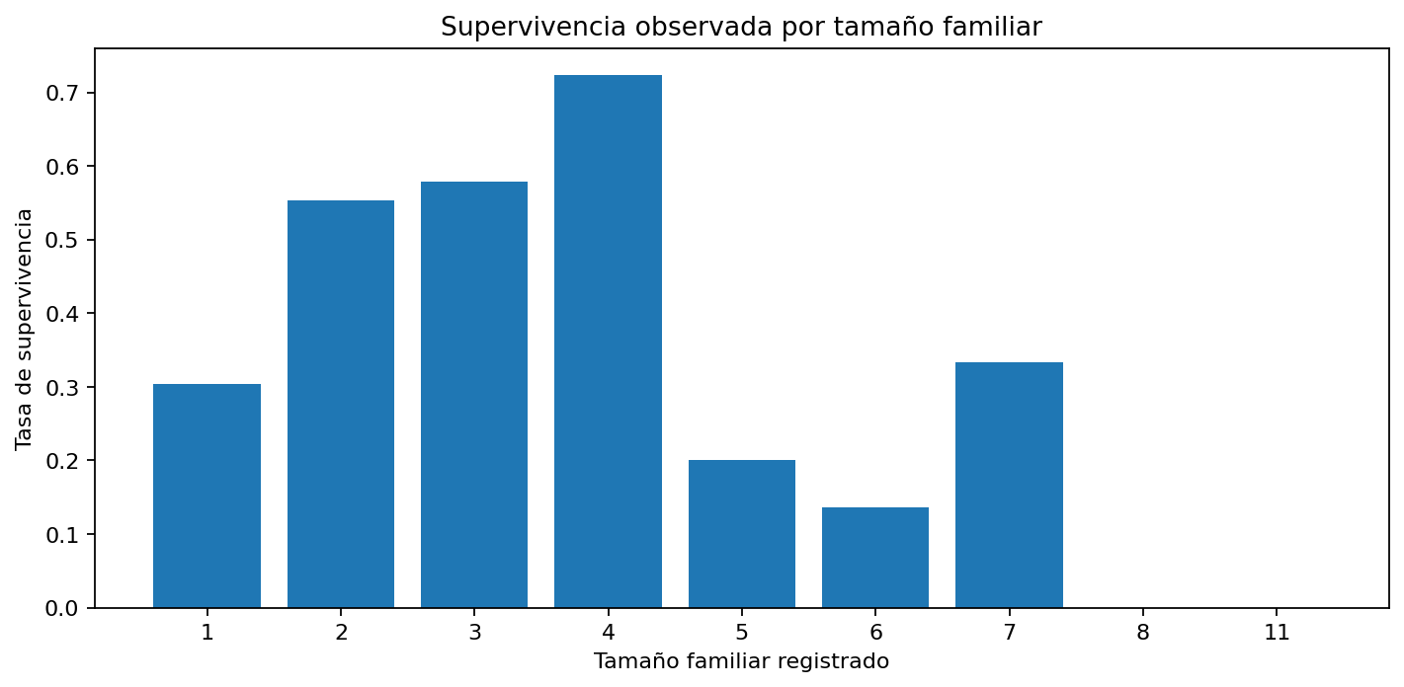
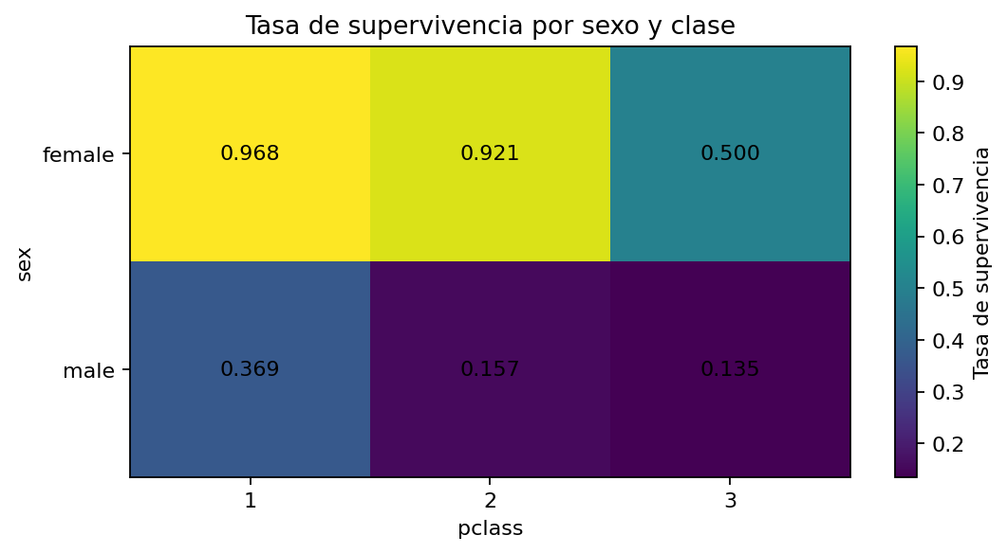
3. Hallazgos exploratorios que motivaron la ingeniería de variables
Evidencia recalculada durante la corrida de Fase 4
Tamaño familiar: 30,4 % (1) → 72,4 % (4) → 13,6 % (6). Patrón no monótono; tamaños 7, 8 y 11 tienen n ≤ 12 y requieren cautela.
Sexo × clase: 96,8 % mujer-1.ª vs 13,5 % hombre-3.ª; amplitud descriptiva de 83,3 pp.
Fuente: outputs/07-08; figuras generadas por el notebook. Tasas descriptivas, no causales.
4

Slide 5
4. Arquitectura del pipeline final
Siete etapas con entradas, salidas y criterios auditables
1
2
3
4
5
6
7
Carga y validación
Transformación
Normalización
Ingeniería
Selección
Codificación
Validación
Continuidad Fases 2-3
fare → log1p
age_z y fare_log1p_z
4 variables derivadas
seleccionar / revisar / descartar
one-hot + referencia
28 controles finales
Cada etapa genera evidencia persistente en outputs/, data/process/ o figures/, además de hashes SHA-256 e inventario final de artefactos.
Fuente: outputs/13_trazabilidad_pipeline.csv y manifest_pipeline.json.
5

Slide 6
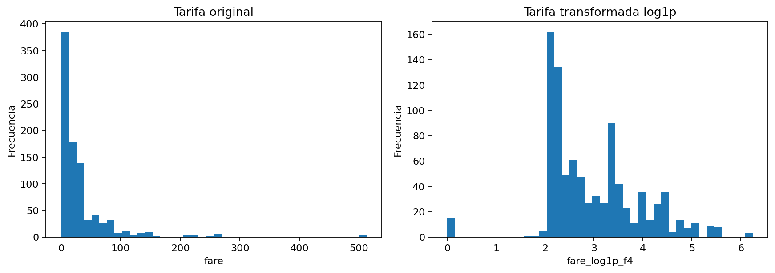
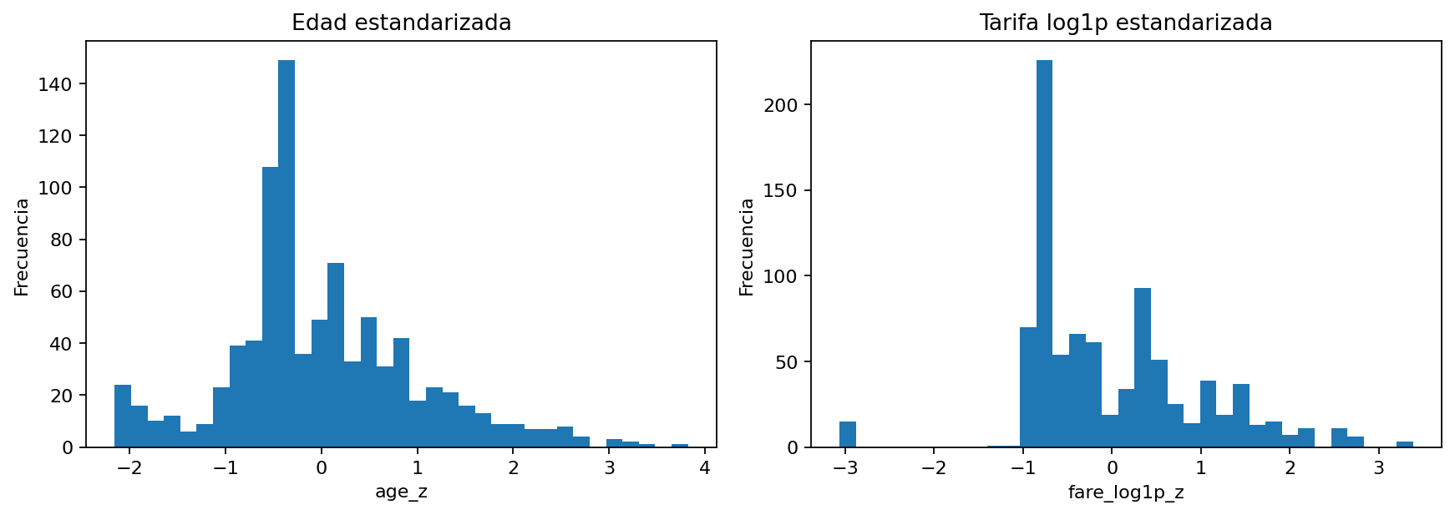
5. Transformaciones y normalizaciones
El efecto se mide; no se asume
4,787
0,395
age_z y fare_log1p_z quedan con μ≈0 y σ=1; la escala se homogeneiza sin perder trazabilidad.
asimetría fare
asimetría log1p
Fuente: outputs/05_auditoria_transformaciones.csv y Figuras 01-02 del notebook.
6

Slide 7
6. Variables derivadas
Origen, regla y utilidad analítica explícitos
Variable
Regla
Utilidad
Decisión
is_minor
age_clean < 16
Umbral etario interpretable
Seleccionada
sex_pclass
sex + pclass
Interacción categórica
En revisión
family_size_sq
family_size²
Curvatura potencial
Seleccionada
has_family
family_size > 1
Acompañamiento familiar binario
En revisión
Fuente: outputs/06_variables_derivadas.csv y outputs/10_seleccion_preliminar_caracteristicas.csv.
7

Slide 8
7. Selección preliminar de características
La decisión se documenta variable por variable
Seleccionar
age_z; fare_log1p_z; pclass; sex; embarked_clean; family_size; family_size_sq; is_minor
Relevancia, calidad, interpretabilidad y representación preparada.
Revisar
sex_pclass; age_imputed; family_group; age_group; has_family; embarked_imputed
Potencial aporte, pero redundancia o riesgo de capturar proceso de imputación.
Descartar
alive; row_id; class; age/fare originales; deck; sibsp/parch y redundantes
Fuga, identificadores, alta ausencia, agregación o sustitución por versiones preparadas o derivadas.
Puntos críticos: alive se excluye por fuga directa; deck por 77,2 % de ausencia; sex_pclass se mantiene en revisión por posible redundancia.
Fuente: outputs/09-10. Selección preliminar; no equivale a importancia predictiva validada.
8

Slide 9
8. Resultado final: matriz candidata y variable objetivo separada
Representación numérica consistente para una etapa posterior
891 × 36
891 × 10
0
0
1 + 1
dataset enriquecido
matriz X candidata
missing en X
categóricas sin codificar
objetivo + ID
Columnas de X
age_z
fare_log1p_z
family_size
family_size_sq
is_minor
sex_male
pclass_2
pclass_3
embarked_clean_Q
embarked_clean_S
Archivo objetivo: survived + row_id para trazabilidad. Ninguna de estas columnas ingresa a X.
Fuente: outputs/12_esquema_matriz_caracteristicas.csv y outputs/15_resumen_dataset_final.csv.
9

Slide 10
9. Reproducibilidad y trazabilidad
La corrida puede auditarse desde fuentes hasta artefactos finales
14/14
28/28
7
SHA-256
controles de entrada
validaciones finales
etapas registradas
integridad
Versiones del entorno: Python, pandas, NumPy, matplotlib y seaborn.
Hashes de titanic.csv y titanic_f23_prepared.csv.
Auditorías separadas para transformaciones, variables derivadas, selección y codificación.
Inventario final de artefactos + manifest_pipeline.json.
Preservación comprobada de las 15 columnas originales y de las 891 filas.
Resultado: todas las validaciones del pipeline fueron superadas en la ejecución final.
Fuente: outputs/00-16, outputs/14_validacion_pipeline_final.csv y manifest_pipeline.json.
10

Slide 11
10. Valor analítico y limitaciones
Qué mejora el pipeline y qué todavía no puede afirmarse
Valor analítico
Limitaciones
Reduce la asimetría de tarifa con evidencia cuantificada.
Homogeneiza escala de variables continuas.
Representa umbral etario y no linealidad familiar.
Separa explícitamente target y características.
Controla fuga y redundancia antes del modelamiento.
Deja una matriz numérica de 10 características sin missing.
Dataset histórico y específico; no generalizable por sí solo.
deck presenta 77,2 % de ausencia original.
age_clean depende de imputación previa.
Las asociaciones observadas no demuestran causalidad.
La selección es preliminar y no está validada fuera de muestra.
Aún falta comparar modelos y estudiar estabilidad de características.
Fuente: Notebook IX y síntesis metodológica del informe final.
11

Slide 12
11. Cierre y continuidad
El proyecto queda preparado para una etapa posterior de modelamiento y validación
Conclusiones
Siguiente etapa recomendada
El pipeline de Fase 4 es reproducible y trazable de extremo a extremo.
Las transformaciones están justificadas por evidencia observada.
La ingeniería de variables se sustenta en patrones observados durante el EDA.
La matriz candidata queda en 891 × 10, sin missing y sin fuga directa del objetivo.
Los resultados dejan una base técnicamente preparada para modelamiento posterior.
1. Partición train/test
2. Modelos base
3. Validación cruzada
4. Métricas y calibración
5. Importancia/estabilidad de variables
Gracias
Referencias principales: Waskom (2021); Kuhn & Johnson (2019); McKinney (2010); Universidad Andrés Bello (2026).
12

